Slide 1

Comprendre le fonctionnement du marché de l’énergie.
Identifier les acteurs principaux.
Distinguer l’électricité et le gaz.
Comprendre la formation des prix.
Cours 2 : Marché de l’énergie
Objectifs :
1

Slide 2






Définition et organisation du marché de l’énergie
Acteurs et fonctionnement général du marché
Spécificités de l’électricité et du gaz
Types de contrats et cadres d’échange
Synthèse & Exercice
Types de marchés et formation des prix
2

Slide 3
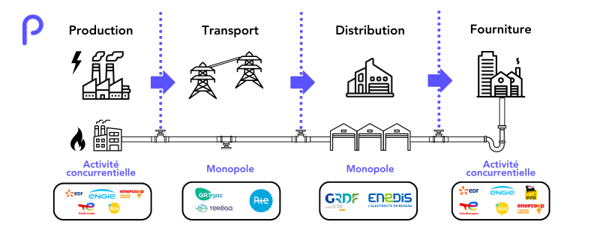

Marché de l’énergie : définition
Le marché de l’énergie repose sur une organisation précise qui encadre les échanges d’électricité et de gaz. Il s’inscrit dans un cadre à la fois national et européen, avec pour objectif principal d’assurer l’équilibre entre l’offre et la demande et de garantir la sécurité d’approvisionnement.
Marché organisé et réglementé
Échanges d’électricité et de gaz
Cadre national et européen
Objectif : équilibre offre / demande
Sécurité d’approvisionnement

Slide 4
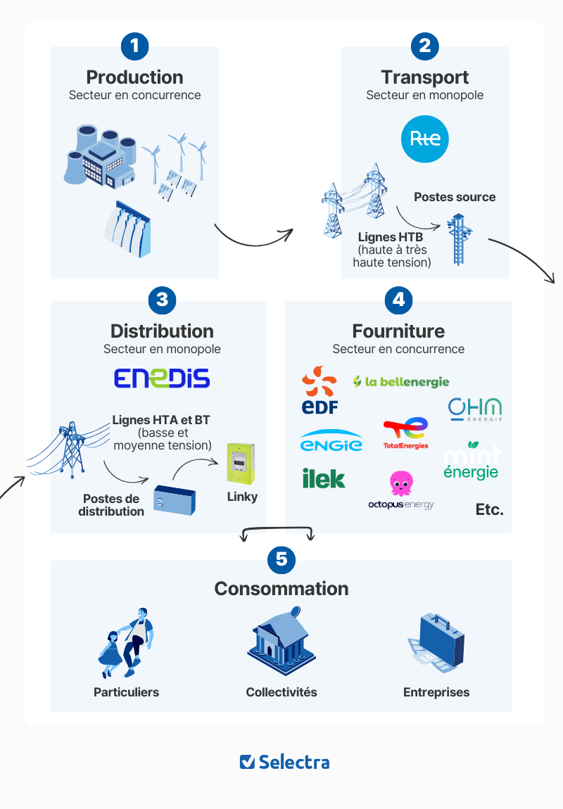
Acteurs du marché de l’énergie
Producteurs d’électricité et de gaz
Fournisseurs d’énergie
Gestionnaires de réseaux
Consommateurs finaux

Slide 5
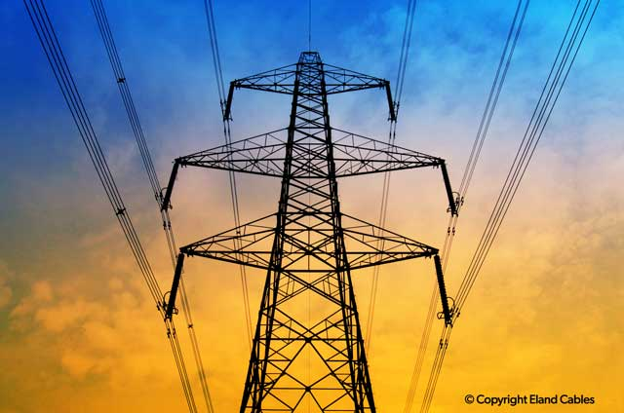
Spécificités de l’électricité
Les spécificités de l’électricité sont:
Production = consommation
Absence de stockage à grande échelle
Équilibre permanent du réseau
Sensibilité à la météo
Forte volatilité des prix

Slide 6
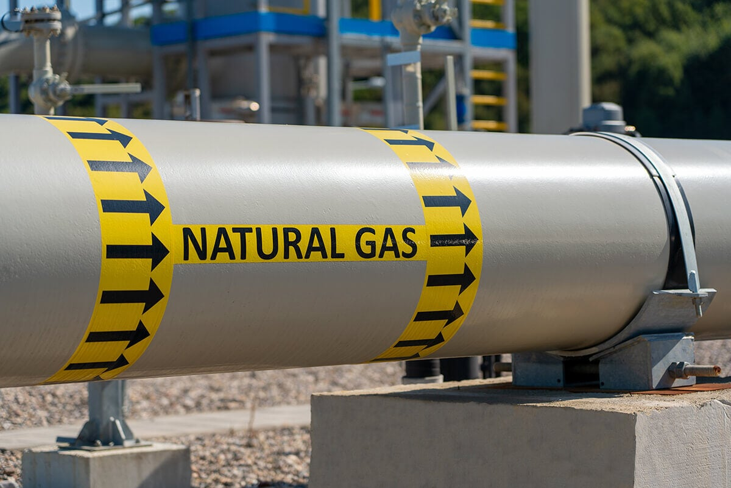
Spécificités du gaz
Les spécificités du gaz sont:
Stockage possible
Gestion saisonnière
Dépendance aux importations
Influence du contexte géopolitique
Marché international

Slide 7
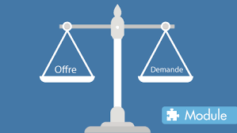
Fonctionnement général du marché
Le fonctionnement du marché de l’énergie repose sur la confrontation entre l’offre et la demande, dans un contexte marqué par des contraintes techniques fortes et de nombreux aléas.
Logique offre / demande
Hausse de la demande → hausse des prix
Baisse de la demande → baisse des prix
Influence des contraintes techniques
Marché sensible aux aléas

Slide 8

Types de marchés de l’énergie
Le marché de l’énergie est organisé autour de plusieurs types de marchés, qui se distinguent principalement par l’horizon de temps et le rôle qu’ils jouent dans l’équilibre du système.
Marchés de long terme
Marchés de court terme
Marché spot
Marchés d’ajustement
Marchés complémentaires

Slide 9
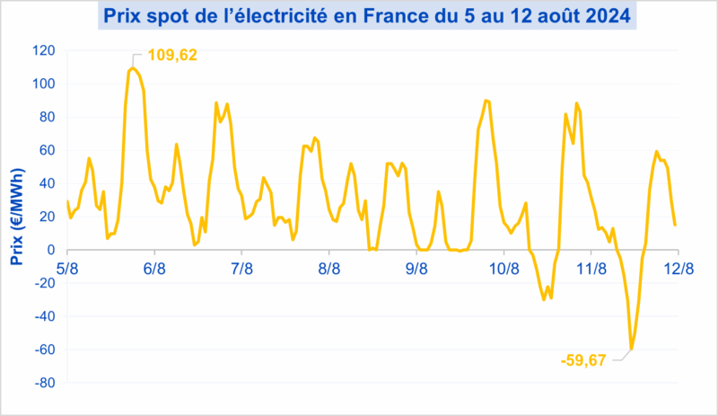
Le marché spot
Le marché spot correspond aux échanges d’énergie réalisés à très court terme et joue un rôle central dans la formation des prix de l’électricité et du gaz.
Échanges à très court terme
Livraison jour même ou
Lendemain
Prix en temps réel
Réflexion directe de l’offre et de la demande
Référence pour la formation des prix

Slide 10



Types de contrats de l’énergie
Les échanges d’énergie sur le marché sont encadrés par différents types de contrats, qui définissent les conditions générales de fourniture entre les acteurs.
Contrats de long terme
Contrats de courte durée
Cadre juridique des échanges
Définition des volumes et des périodes
Structuration du marché

Slide 11
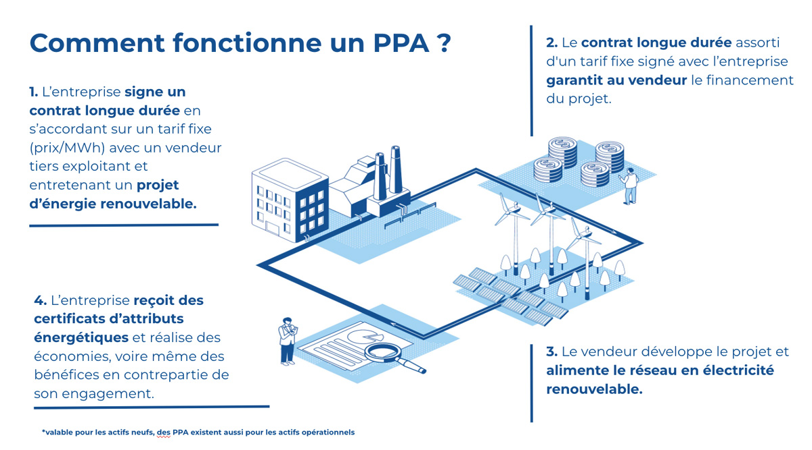
Le PPA (Power Purchase Agreement)
Contrat de long terme
Lien direct producteur / consommateur
Souvent énergie renouvelable
Stabilité de l’approvisionnement
Exemple de contractualisation spécifique

Slide 12

Facteurs influençant les prix
Conditions météorologiques
Disponibilité des moyens de production
Prix des matières premières
Contexte géopolitique
Organisation des marchés

Slide 13
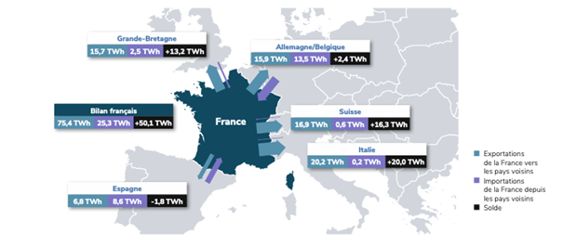
Marché de l’énergie en Europe
Marché interconnecté
Échanges entre pays
Sécurité d’approvisionnement
Concurrence européenne
Influence sur les prix nationaux

Slide 14
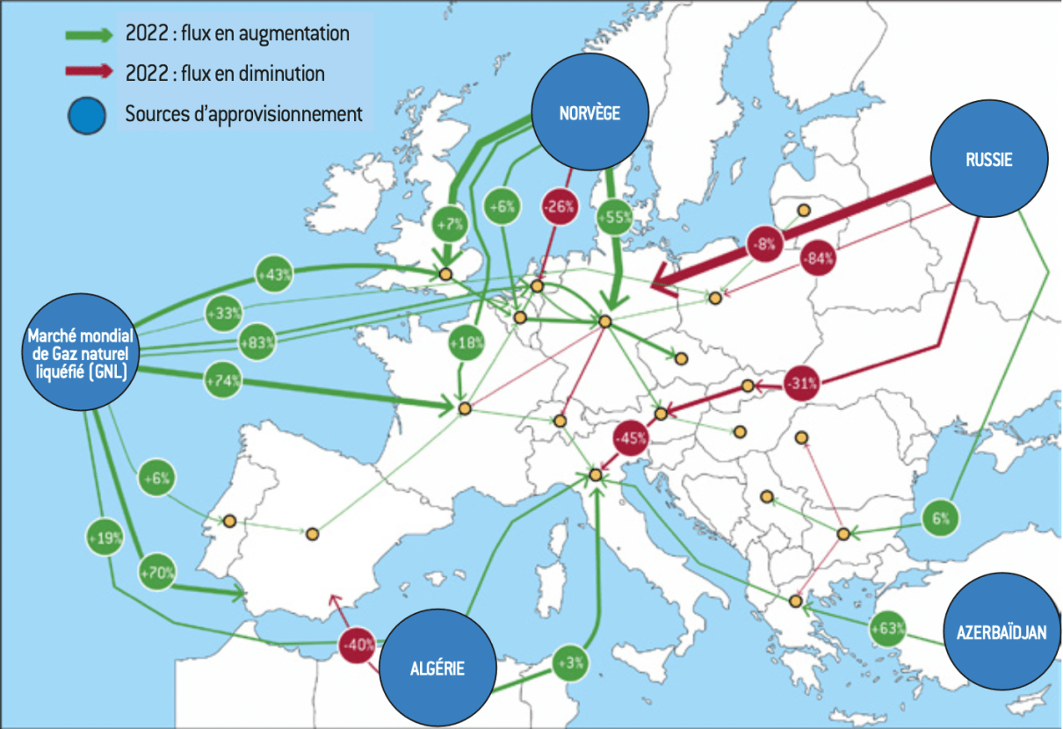
Rôle de la régulation
Encadrement du marché
Transparence des échanges
Protection des consommateurs
Respect des règles de concurrence
Stabilité du système

Slide 15


Synthèse du cours
Marché complexe et structuré
Acteurs multiples
Contraintes techniques fortes
Prix influencés par de nombreux facteur

Slide 16
Exercice
Une entreprise industrielle consomme de l’électricité et du gaz pour assurer son activité.
Elle observe des variations importantes du prix de l’énergie d’une année sur l’autre et souhaite mieux comprendre le fonctionnement du marché.
Travail demandé :
Expliquer pourquoi le marché de l’électricité est particulièrement sensible aux variations de l’offre et de la demande.
Citer deux différences majeures entre le marché de l’électricité et celui du gaz.
Expliquer le rôle du marché spot dans la formation des prix de l’énergie.
Indiquer le rôle des principaux acteurs du marché de l’énergie.
Expliquer en quoi les types de contrats structurent les échanges d’énergie entre les acteurs.

Slide 17
CORRECTION
Question 1 : Expliquer pourquoi le marché de l’électricité est particulièrement sensible aux variations de l’offre et de la demande.
Le marché de l’électricité est très sensible car l’électricité doit être produite et consommée en temps réel.
Il n’existe pas de stockage à grande échelle permettant d’absorber les variations de consommation.
Toute variation de l’offre ou de la demande a donc un impact immédiat sur l’équilibre du système et sur les prix.

Slide 18
CORRECTION
Question 2 : Citer deux différences majeures entre le marché de l’électricité et celui du gaz.
L’électricité ne peut pas être stockée facilement et nécessite un équilibre permanent entre production et consommation.
Le gaz, en revanche, peut être stocké, ce qui apporte plus de flexibilité dans la gestion de l’approvisionnement.
De plus, le marché du gaz est fortement dépendant des importations et du contexte géopolitique international.

Slide 19
CORRECTION
Question 3 : Expliquer le rôle du marché spot dans la formation des prix de l’énergie.
Le marché spot correspond à des échanges d’énergie réalisés pour une livraison très proche, souvent le jour même où le lendemain.
Les prix qui y sont observés reflètent directement l’équilibre entre l’offre et la demande à un instant donné.
Le marché spot joue donc un rôle de référence dans la formation des prix de l’énergie.

Slide 20
CORRECTION
Question 4 : Indiquer le rôle des principaux acteurs du marché de l’énergie.
Les producteurs produisent l’électricité ou extraient le gaz.
Les fournisseurs achètent l’énergie sur les marchés et la vendent aux consommateurs.
Les gestionnaires de réseaux assurent le transport et la distribution de l’énergie.
Les autorités de régulation veillent au bon fonctionnement et à l’encadrement du marché.

Slide 21
CORRECTION
Question 5 : Expliquer en quoi les types de contrats structurent les échanges d’énergie entre les acteurs.
Les contrats définissent les conditions de fourniture de l’énergie, telles que les volumes, les périodes de livraison et les modalités générales.
Ils permettent de formaliser les échanges entre les acteurs du marché et d’organiser l’approvisionnement en énergie.
Les types de contrats encadrent donc le fonctionnement du marché sans préjuger des stratégies d’achat..

